Slide 1
计算机与信息科学学院 2017级 软工3班
商城模块
詹鑫

Slide 2
目 录
01
商城模块介绍
03
测试数据及其结果分析
mall model introduction
analysis of test data and results
04
项目总结
02
商城模块设计与实现
Project summary
Design and implementation o modul

Slide 3
商城模块介绍
mall model introduction

Slide 4
介绍
根据现有的网上购物系统的现状设计并实现的网上商城，该商城是是整个商品系统的其中一个模块，能够实现为用户提供高质量的，齐全的衣物产品。能够实现购物车管理，商品查询，商品购买，在线支付等功能。
该系统是基于B/S(浏览器/服务器)架构的系统，主要完成商品的浏览，购买，以及在后台管理商品；会员的在线购物等。此系统分为前台购物和后台管理。前台购物是友好的操作界面，浏览、订购商品；后台管理是提供给管理员的，其中包括：商品管理、用户管理。使管理员从繁琐的手工操作中解脱出来，并提高了工作效率。

Slide 5
系统分析和设计
design and implementation

Slide 6
分析
按照系统功能的实现，本系统可以划分为以下几个功能模块：管理商品模块，商品购买模块等。管理商品模块包括商品上传，修改商品信息，删除商品，增加商品图片。管理商品类别模块包括添加，修改，删除商品类别等功能。该系统对可靠性、易维护性、安全性、可操作性等性能有较高的要求。可靠性----要求系统在发生故障或输入数据不合理等情况下有较高的要求；易维护性---系统的变更（因系统需求变化和弥补系统缺陷而引起）要简单易行；安全性---本系统所处理的数据都要具有实际意义，不能随意存取和改动。因此，必须对系统数据的存取和改动进行控制，对系统数据进行有效的保护，以杜绝对数据的非法操作和防止计算机病毒的破坏；可操作性----本系统的操作人员是一般管理人员而非计算机专业人员，为使本系统有效地发挥作用，要求本系统容易理解，人机界面简明、清晰、直观，功能实用，操作简单方便，上机培训量小。此外，系统还需有较快的响应速度，以尽量减少工作人员的等待时间。

Slide 7
功能介绍
普通用户
管理员用户
1
商品查询
1
商品管理
2
商品订购
2
订单管理
3
在线支付结算

Slide 8
需求分析
商品查询
商品订购
在线支付结算
进行商品查询，用户可以按照衣物，食品等商品类别进行搜索查询，可以点击查看详细商品信息。
用户在浏览商品时，可以点击加入购物车。还可以根据自己的需要，查看购物车，点击购买进入支付界面。
用户再确认购买商品后，点击购买，进入支付系统，进行网上支付。
商品管理
订单管理
商品库存管理，修改商品库存信息以及删除母婴商品。
即使处理订单以及对应商品货物发货配送。

Slide 9
概要设计
体系结构图
商城
用户子系统
管理员自子系统
商品查询
购物车管理
订单查询
购买支付
商品管理
订单管理

Slide 10
概要设计
系统数据流程图
用户
选择商品
加入购物车
商品购买
管理员
订单
订单信息存储
发货
收款

Slide 11
概要设计
商品选购-用例图
浏览商品
选购商品
加入购物车

Slide 12
概要设计
商品管理-用例图
添加商品
管理商品
删除商品
修改商品

Slide 13
概要设计
实体分析
根据网上商城的总体设计，我们定义了网上商城整个系统分为三个模块。由此我们可以首先确定该统中的实体：管理员、会员、商品、活动，订单共5个实体。
1.管理员实体。
2.商品实体。
3.活动实体。
4.会员实体。
5.订单实体。

Slide 14
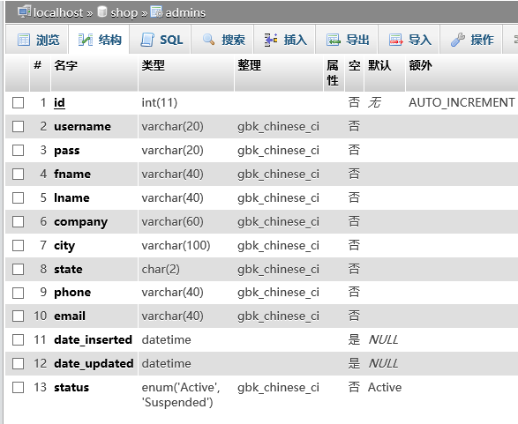
概要设计
数据库设计
管理员信息表

Slide 15
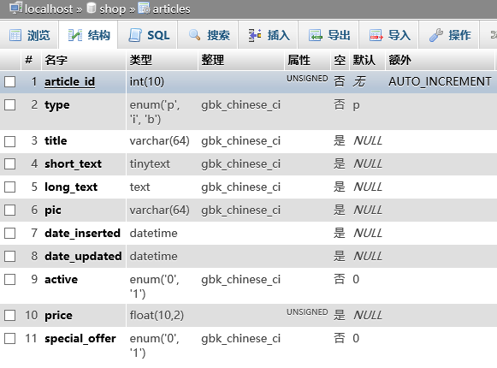
概要设计
数据库设计
商品详细信息表

Slide 16
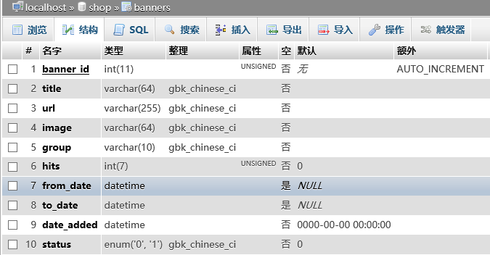
概要设计
数据库设计
商品活动信息表

Slide 17
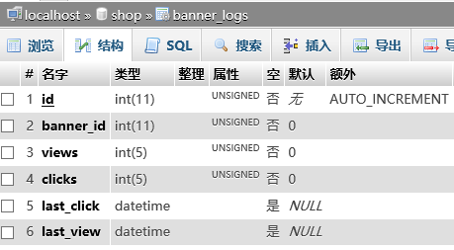
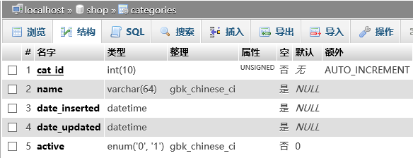
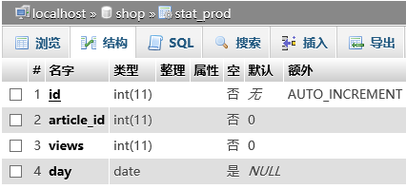
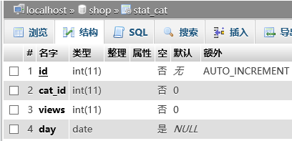
概要设计
数据库设计
各类相关信息表
活动点击和查看量
商品种类
所有活动的浏览次数总表
购物车内所有商品信息总表

Slide 18
测试数据及其结果分析
analysis of test data and results

Slide 19
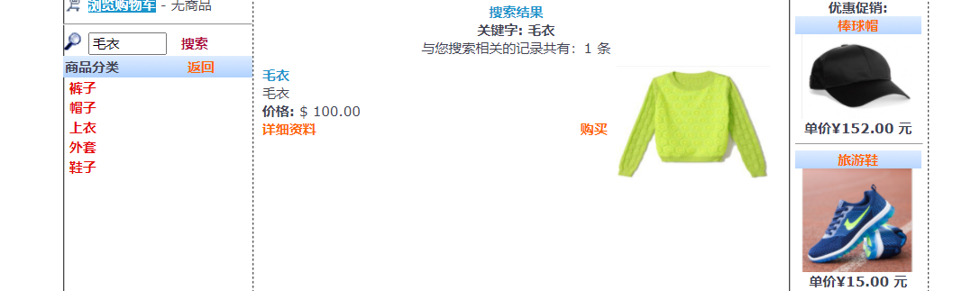
概要设计
商品查询页面
搜索框中输入用户需要的商品，右侧会出现相关的商品。
点击商品分类下侧的商品分类，右侧商品栏也会弹出同类别的商品。

Slide 20
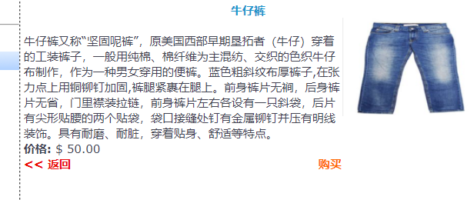
概要设计
商品详细信息查询页面
用户找到自己要找的商品后可以点击商品，进入上图界面，点击购买会加入购物车，可以在购物车里结算商品。此页面向用户提供了用户想要了解的商品的详细信息，供用户参考。

Slide 21
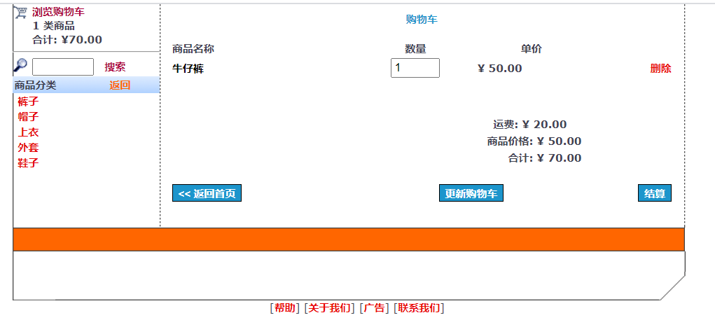
概要设计
购物车页面
上图是用户将商品加入购物车中后，点击浏览购物车，则跳转进入购物车，在这里是用户添加到购物车里的商品的集合。用户可以在此界面删除或者增加不想购买或者想要购买的商品，然后结算商品。

Slide 22
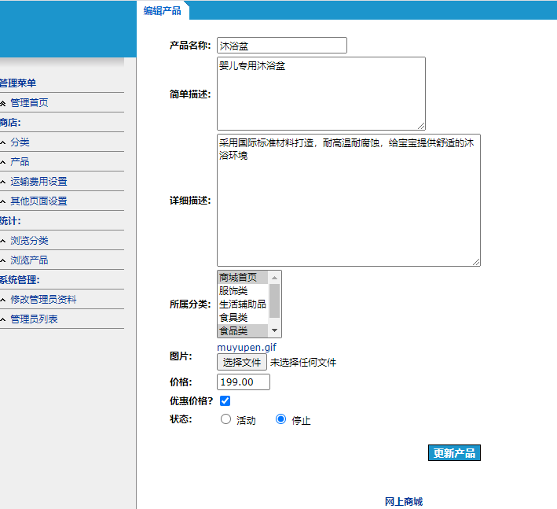
概要设计
商品管理页面
此页面是管理员使用的商品管理页面，在此页面，管理员可以对商品的添加，删除，修改商品信息，类别，修改库存等操作。

Slide 23
个人心得
personal insight

Slide 24
通过这次课程设计使我所学的专业知识得到了综合的运用，对以前很多抽象、枯燥的理论知识加深了理解，同时也使我学会了利用结构化程序设计思想开发管理信息系统，并用模块化方法加以实现。
通过这次课程设计，我深刻地认识到信息系统开发的每一一步 都是以上一步为基础的。因此每一步文档的编写都必须正确、完整，否则就会给下一一步的工作带来不必要的麻烦，加大工作量。因为系统是为用户服务的，所以要充分了解用户的需求,考虑用户的特点和使用方面的习惯，以协调人机关系。在系统实施中应结合各方面的要求，尽可能选择自己熟悉的程序设计语言。系统测试中要根据实际情况设计有效的测试方法。在 系统设计过程中，从用户的角度出发，在系统的可用性和易用性上做了很多功夫。
在这次的设计过程中，我学到的不仅是知识，我还认识到许多事情。这次设计使我的编程水平提高了一大步，使我充分的认识到合作的可贵。由于这次设计涉及到数据库，我的学到了不少编程工具与数据库连接的知识，对数据库的操作有了进-步的了解。这次设计对我的综合能力是- -次很好的锻炼，但是我必须承认自己的能力和知识还很肤浅。所以今后我的学习道路还是很漫长的。

